Slide 1
Μ.Ε.Κ. Ι
Κεφάλαιο 4
Εκκεντροφόρος άξονας
Βαλβίδες
ΣΑΛΗΣ ΑΝΑΣΤΑΣΙΟΣ
MSc in Management and Information Systems
Μηχανολόγος
Εκπαιδευτικός 1^{ου} ΕΠΑ.Λ. Δράμας

Slide 2

Εκκεντροφόρος Άξονας
Διδακτικοί στόχοι
Οι μαθητές πρέπει να είναι σε θέση:
Να περιγράφουν και να εξηγούν το λειτουργικό σκοπό κάθε σχετικού εξαρτήματος, καθώς και τον τρόπο με τον οποίο αυτό τον επιτελεί.
Να μπορούν να προσδιορίσουν τη θέση των διαφόρων εξαρτημάτων στη μηχανή.

Slide 3
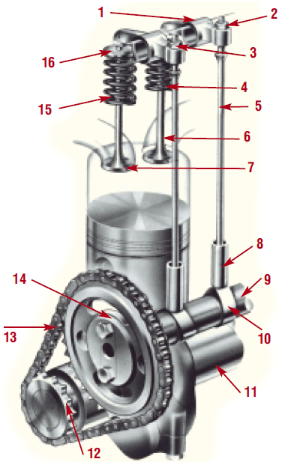
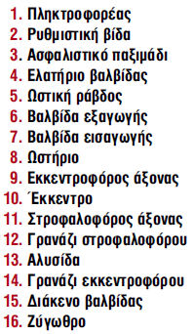
Εκκεντροφόρος Άξονας
Ο εκκεντροφόρος άξονας και οι βαλβίδες αποτελούν τα κύρια μέρη του συστήματος διανομής του καυσίμου και απαγωγής των καυσαερίων προς και από τον κάθε κύλινδρο.
Ανάλογα με τον τρόπο σχεδίασης του κινητήρα, υπάρχουν και τα δευτερεύοντα τμήματα του συστήματος διανομής του καυσίμου, που είναι οι μηχανισμοί κίνησης των εξαρτημάτων αυτών

Slide 4
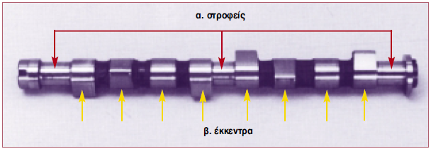
Εκκεντροφόρος Άξονας
Ο εκκεντροφόρος, είναι ένας άξονας που στηρίζεται επάνω σε στροφείς, ο αριθμός των οποίων εξαρτάται από τον αριθμό των κυλίνδρων του κινητήρα.
Ο άξονας αυτός φέρει μία σειρά από έκκεντρα, που συνήθως είναι τόσα, όσες και οι βαλβίδες εισαγωγής και εξαγωγής του καυσίμου και των καυσαερίων. Προορισμός του εκκεντροφόρου άξονα είναι να ανοίγει τις βαλβίδες την κατάλληλη στιγμή

Slide 5
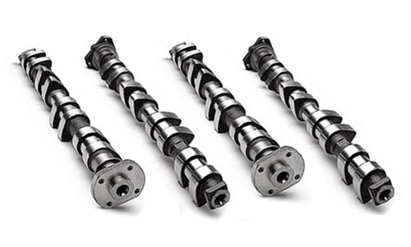
Εκκεντροφόρος Άξονας
Το υλικό κατασκευής του είναι ο
σφυρήλατος χάλυβας υψηλής αντοχής.
Σε ορισμένες μάλιστα περιπτώσεις χρησιμοποιούνται και χυτοί εκκεντροφόροι με μεγάλη ακρίβεια και κατάλληλη σκλήρυνση των έκκεντρων τους.

Slide 6
Εκκεντροφόρος Άξονας
Θέση του εκκεντροφόρου άξονα
Η θέση του εκκεντροφόρου άξονα εξαρτάται από τη σχεδίαση του κινητήρα και από τη θέση που έχουν οι βαλβίδες. Έτσι, υπάρχουν:
1. Κινητήρας με βαλβίδες στην κυλινδροκεφαλή και τον εκκεντροφόρο άξονα στα πλάγια.
2. Κινητήρας με τις βαλβίδες και τον εκκεντροφόρο άξονα στην κυλινδροκεφαλή.
3. Κινητήρας με βαλβίδες και εκκεντροφόρο άξονα στα πλάγια.

Slide 7
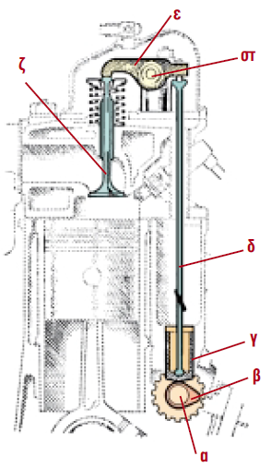
Εκκεντροφόρος Άξονας
1. Κινητήρας με βαλβίδες στην κυλινδροκεφαλή και τον εκκεντροφόρο άξονα στα πλάγια.
Στην περίπτωση αυτή για να κινηθούν οι βαλβίδες χρησιμοποιείται ένας μηχανισμός κίνησης που περιλαμβάνει το ωστήριο (ποτηράκι), την ωστική ράβδο (καλάμι), το ζύγωθρο (κοκοράκι) και τον πληκτροφορέα (πιανόλα).
Ο εκκεντροφόρος στα πλάγια και οι βαλβίδες επικεφαλής.
α. Εκκεντροφόρος
β. Έκκεντρο
γ. Ωστήριο (ποτηράκι)
δ. Ωστική ράβδος (καλάμι)
ε. Ζύγωθρο (κοκοράκι)
στ. Πληκτροφορέας (πιανόλα)
ζ. Βαλβίδα

Slide 8
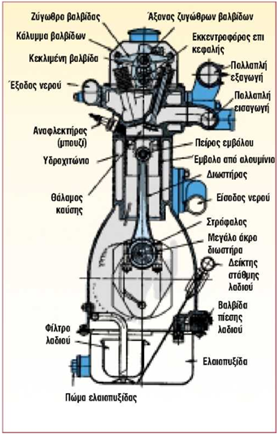
Εκκεντροφόρος Άξονας
2. Κινητήρας με τις βαλβίδες και τον εκκεντροφόρο άξονα στην κυλινδροκεφαλή.
Στην περίπτωση αυτή, ο εκκεντροφόρος άξονας τοποθετείται επάνω από τους κυλίνδρους, και οι βαλβίδες για να ανοίγουν και να κλείνουν, είτε κινούνται από ζύγωθρα που παίρνουν κίνηση απευθείας από τον εκκεντροφόρο,
είτε οι βαλβίδες οι ίδιες κινούνται απευθείας από τον εκκεντροφόρο
είτε ….

Slide 9
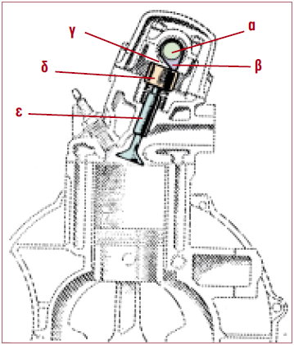
Εκκεντροφόρος Άξονας
2. Κινητήρας με τις βαλβίδες και τον εκκεντροφόρο άξονα στην κυλινδροκεφαλή.
… είτε οι βαλβίδες οι ίδιες κινούνται απευθείας από τον εκκεντροφόρο, μέσω του ωστηρίου (ποτηράκι).
Στη περίπτωση αυτή, το ωστήριο στο επάνω μέρος του έχει μία κοιλότητα, όπου τοποθετείται ένας μεταλλικός δίσκος (πλακάκι ή καπελότο).
Αν αλλάξει το πάχος του δίσκου αυτού, λόγω φθοράς, θα αλλάξει και η διαδρομή κίνησης της βαλβίδας. Στην περίπτωση αυτή θα πρέπει ο δίσκος να αντικατασταθεί με άλλον κατάλληλου πάχους, ώστε να επιτευχθεί και πάλι το επιθυμητό διάκενο της βαλβίδας.
α. Εκκεντροφόρος - β. Έκκεντρο γ. Πλακάκι ρύθμισης - δ. Ωστήριο (ποτηράκι) - ε. Βαλβίδα

Slide 10
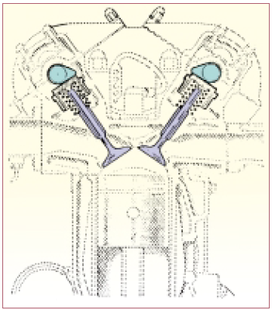
Εκκεντροφόρος Άξονας
2. Κινητήρας με τις βαλβίδες και τον εκκεντροφόρο άξονα στην κυλινδροκεφαλή.
Οι κινητήρες αυτοί ονομάζονται κινητήρες με επικεφαλής εκκεντροφόρο (OHC -Overhead Camshaft),
ενώ είναι δυνατό να υπάρχουν και δύο εκκεντροφόροι (DOHC -Double Overhead Camshaft)

Slide 11
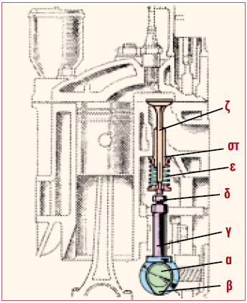
Εκκεντροφόρος Άξονας
3. Κινητήρας με βαλβίδες και εκκεντροφόρο άξονα στα πλάγια.
Στην περίπτωση αυτή ο εκκεντροφόρος άξονας βρίσκεται τοποθετημένος κάτω από τις βαλβίδες.
Ο μηχανισμός κίνησης αποτελείται από το ωστήριο (ποτηράκι), τη βίδα ρύθμισης, το ελατήριο της βαλβίδας και τον οδηγό.
Ο εκκεντροφόρος και οι βαλβίδες στα πλάγια.
α. Εκκεντροφόρος
β. Έκκεντρο
γ. Ωστήριο (ποτηράκι)
δ. Βίδα ρύθμισης
ε. Ελατήριο βαλβίδας
στ. 0δηγός
ζ. Βαλβίδα

Slide 12
Βαλβίδες
Προορισμός των βαλβίδων είναι να ανοίγουν και να κλείνουν την κατάλληλη στιγμή του κύκλου λειτουργίας του κινητήρα, ώστε να εξασφαλίζεται η διαδοχική σειρά των χρόνων εισαγωγής, συμπίεσης, εκτόνωσης και εξαγωγής.

Slide 13
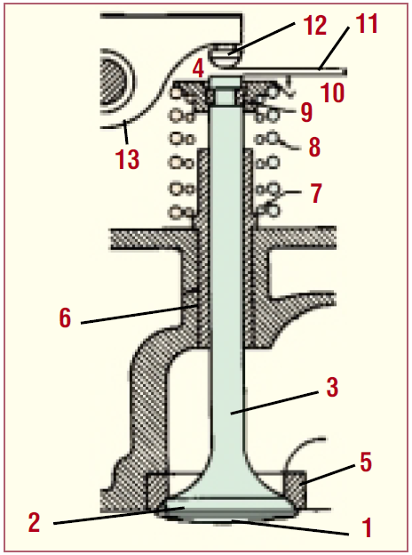
Βαλβίδες
Τα μέρη από τα οποία αποτελείται η βαλβίδα είναι τα εξής:
1. Η κεφαλή
2. Η έδρα
3. Το στέλεχος και
4. Η ουρά
ενώ το σύστημα στήριξης, κίνησης και λειτουργίας της βαλβίδας περιλαμβάνει:
5. Την υποδοχή της έδρας
6. Τον οδηγό
7. Το εσωτερικό ελατήριο
8. Το εξωτερικό ελατήριο
9. Την ασφάλεια
10. Τη ροδέλα
11. Το διάκενο
12. Τη βίδα ρύθμισης του διάκενου και
13. Το ζύγωθρο

Slide 14
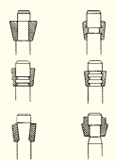
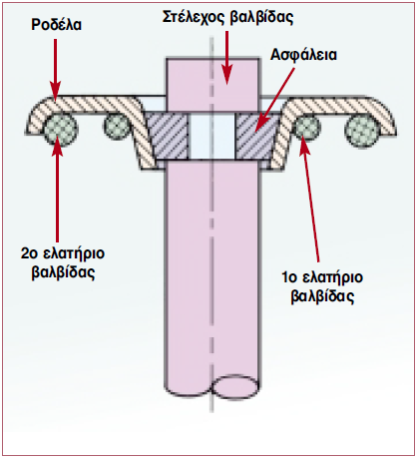
Βαλβίδες
Η ουρά της βαλβίδας μπορεί να έχει διάφορες διαμορφώσεις, ανάλογα με τον τρόπο συγκράτησης της ασφάλειας των ελατηρίων.

Slide 15
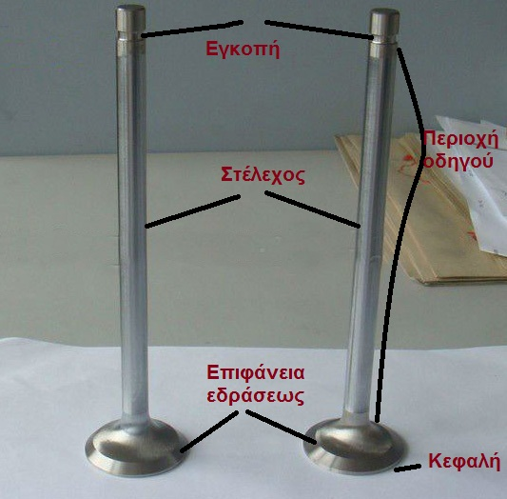
Βαλβίδες
Η υποδοχή της έδρας και ο οδηγός είναι μέρη της κυλινδροκεφαλής. Έχουν, όμως, άμεση σχέση τόσο με τη βαλβίδα όσο και μεταξύ τους, αφού από τη σωστή σχέση λειτουργίας τους, εξαρτάται η καλή λειτουργία όλου του συστήματος της βαλβίδας.
Ο οδηγός έχει προορισμό να εξασφαλίζει την αξονική κίνηση, κατά το άνοιγμα και κλείσιμο της βαλβίδας.
Οι υποδοχές της έδρας εξασφαλίζουν καλύτερη στεγανότητα κατά το κλείσιμο της βαλβίδας.
Οι οδηγοί και οι υποδοχές των εδρών μπορεί να είναι διαμορφωμένες στην κυλινδροκεφαλή από το ίδιο υλικό ή να έχουν τοποθετηθεί πρόσθετα από διαφορετικό υλικό, για μεγαλύτερη αντοχή.

Slide 16
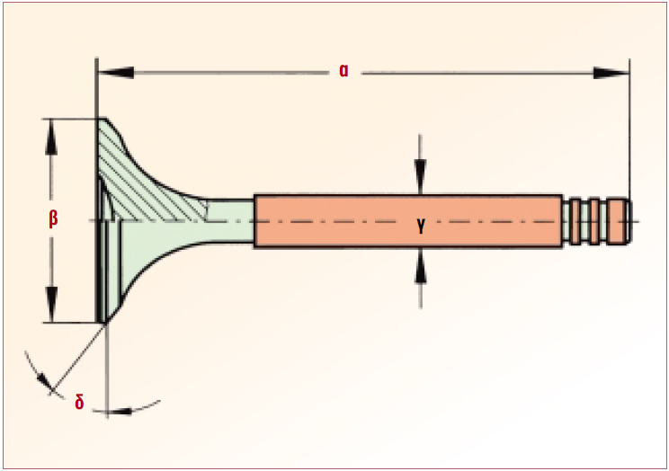
Βαλβίδες
Οι έδρες των βαλβίδων και οι υποδοχές των εδρών στην κυλινδροκεφαλή μπορεί να έχουν την ίδια γωνία κωνικότητας έδρασης ή να έχουν μία διαφορά μέχρι 2°, για καλύτερο πάτημα (εφαρμογή) της βαλβίδας.
Κύριες διαστάσεις της βαλβίδας.
α. Ύψος βαλβίδας
β. Διάμετρος κεφαλής βαλβίδας
γ. Διάμετρος στελέχους βαλβίδας
δ. Γωνία έδρας βαλβίδας.

Slide 17
Βαλβίδες
Υλικό κατασκευής
Οι βαλβίδες κατασκευάζονται από διάφορα κράματα χάλυβα.
Για τις βαλβίδες εισαγωγής χρησιμοποιούνται νικελιούχα, χρωμιονικελιούχα ή χρωμιομολυβδαινιούχα κράματα χάλυβα.
Για τις βαλβίδες εξαγωγής χρησιμοποιούνται χάλυβες υψηλής αντοχής, όπως πυριτιοχρωμιούχοι ή κοβαλτιοχρωμιούχοι χάλυβες ή ωστενιτικοί χάλυβες με μεγάλη περιεκτικότητα νικελίου, χρωμίου, κ.λπ.
Για αύξηση της αντοχής των βαλβίδων από διάβρωση, οι κεφαλές τους επικαλύπτονται, επιπρόσθετα, με ειδικό κράμα μετάλλων (νικέλιο 80% και χρώμιο 20%) ή με κράμα αλουμινίου.

Slide 18
Βαλβίδες
Υλικό κατασκευής
Οι έδρες των βαλβίδων, συνήθως, είναι διαμορφωμένες στην κεφαλή της βαλβίδας. Πολλοί κατασκευαστές, όμως, για να επιτύχουν καλύτερη λειτουργία (στεγανότητα και αντοχή), χρησιμοποιούν πρόσθετα τμήματα από κράματα αλουμινίου και ορείχαλκου. Στις περιπτώσεις αυτές δίνεται μεγάλη προσοχή, ώστε ο συντελεστής διαστολής του υλικού της έδρας να είναι ίδιος με το συντελεστή διαστολής του υλικού της κεφαλής της βαλβίδας.
Οι οδηγοί των βαλβίδων κατασκευάζονται, συνήθως, από λεπτόκοκκο φαιό χυτοσίδηρο και τοποθετούνται στη θέση τους πρεσαριστά.

Slide 19
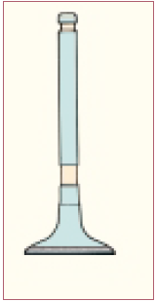
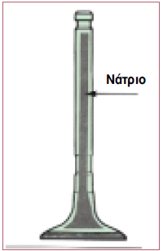
Βαλβίδες
Τύποι βαλβίδων
Οι κατασκευαστές, στην προσπάθειά τους να βελτιώσουν τα συστήματα διανομής του καυσίμου, έχουν χρησιμοποιήσει αρκετούς τύπους βαλβίδων, οι κυριότεροι από τους οποίους είναι:
α. Οι απλές βαλβίδες.
β. Οι βαλβίδες με επικάλυψη.
γ. Οι βαλβίδες που ψύχονται με νάτριο. Στις βαλβίδες αυτές η κεφαλή και το στέλεχος είναι κοίλα, ενώ ένα μέρος της κοιλότητάς τους είναι γεμάτο με νάτριο ή διάφορα άλατα για την καλύτερη ψύξη τους.

Slide 20
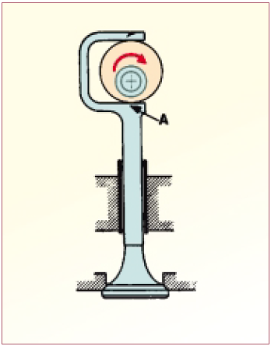
Βαλβίδες
Τύποι βαλβίδων
δ. Οι δεσμοδρομικές βαλβίδες.
Σε αυτές δεν υπάρχουν ελατήρια για το κλείσιμο τους, αλλά κλείνουν και ανοίγουν με τη βοήθεια των έκκεντρων.
Οι βαλβίδες του τύπου αυτού χρησιμοποιούνται, συνήθως, στους πολύστροφους κινητήρες.

Slide 21
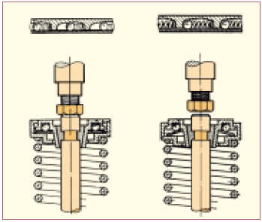
Βαλβίδες
Τύποι βαλβίδων
ε. Οι περιστρεφόμενες βαλβίδες.
Σε αυτές, η περιστροφή κατά μία μικρή γωνία σε κάθε άνοιγμα και κλείσιμο, επιτυγχάνεται με τη χρησιμοποίηση ειδικών ωστηρίων.
Με την περιστροφή της βαλβίδας καθαρίζουν οι έδρες της και επιτυγχάνεται έτσι καλύτερη στεγανοποίηση για μεγαλύτερο χρόνο.

Slide 22
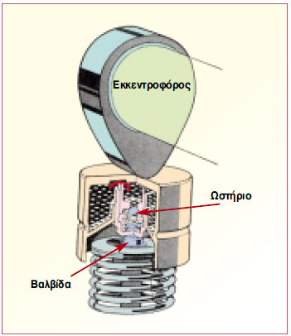
Βαλβίδες
Τύποι βαλβίδων
στ. Οι αυτορυθμιζόμενες βαλβίδες με αυτορυθμιζόμενα υδραυλικά ωστήρια.
Στις βαλβίδες αυτές υπάρχει πλήρης επαφή στις αρθρώσεις. Με τον τρόπο αυτό, δεν υπάρχει καθόλου διάκενο μεταξύ ωστηρίου και βαλβίδας και οι διαστολές του συστήματος εξουδετερώνονται από το υδραυλικά ρυθμιζόμενο ωστήριο.
Τα υδραυλικά ωστήρια είναι διαφόρων τύπων. Συνήθως, το ωστήριο διαμορφώνεται σε κύλινδρο, ενώ στο εσωτερικό του κινείται ένα έμβολο.

Slide 23
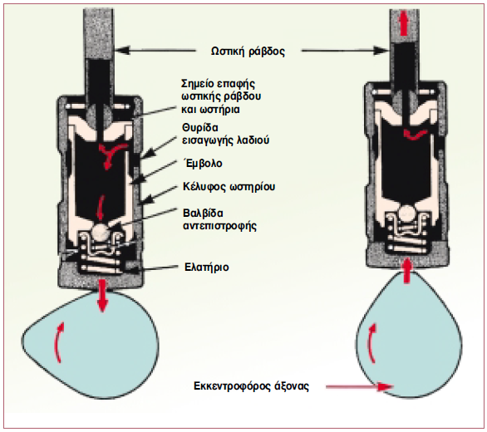
Βαλβίδες
Τύποι βαλβίδων
στ. Οι αυτορυθμιζόμενες βαλβίδες με αυτορυθμιζόμενα υδραυλικά ωστήρια.
Τύπος υδραυλικά ρυθμιζόμενου ωστηρίου.

Slide 24
Βαλβίδες
Διάκενο βαλβίδων
Το σύστημα που ανοίγει και κλείνει τις βαλβίδες αποτελείται από μια σειρά μεταλλικών τμημάτων, μερικά των οποίων σε ορισμένες διατάξεις είναι επιμήκη (π.χ. το ωστήριο και η ωστική ράβδος).
Όλα, ωστόσο, τα τμήματα του συστήματος αυτού επηρεάζονται αισθητά από τη θερμοκρασία.
Έτσι, αν δεν υπάρχει διάκενο μεταξύ της βαλβίδας και των εξαρτημάτων αυτών, με την αύξηση της θερμοκρασίας διαστέλλονται και η βαλβίδα δεν κλείνει στεγανά.

Slide 25
Βαλβίδες
Διάκενο βαλβίδων
Αν πάλι υπάρχει διάκενο, αλλά είναι μεγαλύτερο από το κανονικό που χρειάζεται για να καλύψει τις διαστολές, τότε το μέγιστο άνοιγμα της βαλβίδας είναι μικρότερο από το κανονικό, ενώ ταυτόχρονα ακούγεται και ένα μεταλλικό κτύπημα από τις βαλβίδες.
Ο μεταλλικός αυτός θόρυβος δημιουργείται τη στιγμή που το ζύγωθρο αντί να ακουμπά, κτυπά τη βαλβίδα για να ανοίξει.
Το διάκενο σε κάθε κινητήρα ορίζεται από τον κατασκευαστή και, συνήθως, είναι μεγαλύτερο για τις βαλβίδες εξαγωγής.

Slide 26
Τρόπος μετάδοσης της κίνησης από το στροφαλοφόρο στον εκκεντροφόρο άξονα.
Η κίνηση στον εκκεντροφόρο άξονα μεταδίδεται από το στροφαλοφόρο άξονα.
Τρεις είναι οι πλέον διαδεδομένοι τρόποι μετάδοσης της κίνησης.

Slide 27
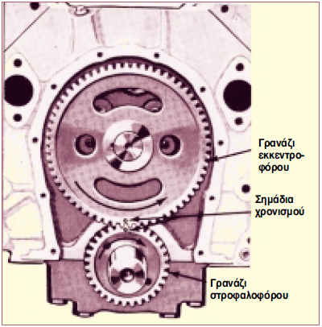
Τρόπος μετάδοσης της κίνησης από το στροφαλοφόρο στον εκκεντροφόρο άξονα.
Μετάδοση με γρανάζια.
Ο τρόπος αυτός χρησιμοποιείται όταν ο εκκεντροφόρος άξονας είναι στα πλάγια του κινητήρα.
Έχει υψηλό σχετικά κόστος κατασκευής, χρειάζεται λίπανση, παρέχει, όμως, μεγάλη ασφάλεια μεταφοράς της κίνησης και προσφέρει ήσυχη λειτουργία.

Slide 28
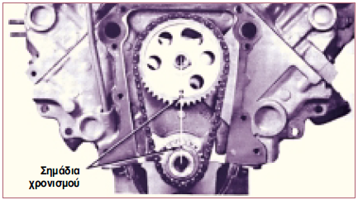
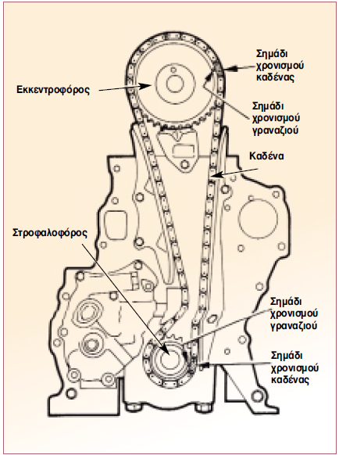
Τρόπος μετάδοσης της κίνησης από το στροφαλοφόρο στον εκκεντροφόρο άξονα.
Μετάδοση με αλυσίδα (καδένα).
Ο τρόπος αυτός χρησιμοποιείται όταν ο εκκεντροφόρος είναι τοποθετημένος είτε στα πλάγια είτε είναι επικεφαλής.
Έχει και αυτός υψηλό σχετικά κόστος κατασκευής, χρειάζεται λίπανση, παρέχει μεγάλη ασφάλεια μεταφοράς της κίνησης, παρουσιάζει, όμως, σχετικά θορυβώδη λειτουργία, που γίνεται περισσότερο έντονη μετά από πολλά χιλιόμετρα.

Slide 29
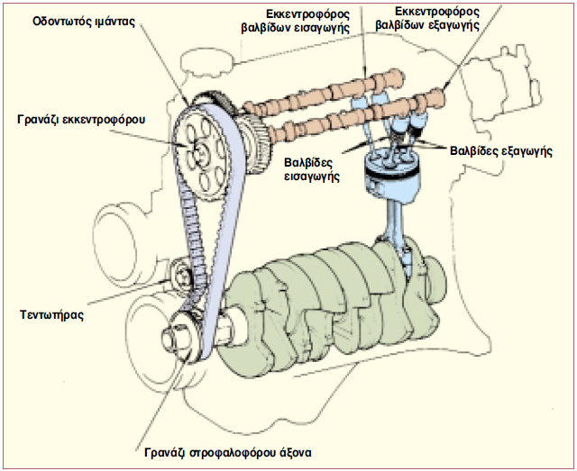
Τρόπος μετάδοσης της κίνησης από το στροφαλοφόρο στον εκκεντροφόρο άξονα.
Μετάδοση με οδοντωτό ιμάντα.
Ο τρόπος αυτός χρησιμοποιείται όταν ο εκκεντροφόρος είναι είτε στα πλάγια είτε είναι επικεφαλής.
Έχει χαμηλό κόστος κατασκευής και συντήρησης και δεν χρειάζεται λίπανση. Για ασφάλεια, πάντως στη μεταφορά της κίνησης και για αθόρυβη λειτουργία, πρέπει να τηρούνται αυστηρά οι προδιαγραφές του κατασκευαστή.

Slide 30
Τρόπος μετάδοσης της κίνησης από το στροφαλοφόρο στον εκκεντροφόρο άξονα.
Η σχέση μετάδοσης από το στροφαλοφόρο στον εκκεντροφόρο άξονα για τους 4-χρονους κινητήρες, είναι 2:1.
Δηλαδή, στις δύο περιστροφές του στροφαλοφόρου άξονα, ο εκκεντροφόρος περιστρέφεται κατά μία στροφή.
Εσωτερικός χρονισμός κινητήρα. Για να λειτουργήσει σωστά ένας κινητήρας, πρέπει να εξασφαλιστεί ένας συγχρονισμός λειτουργίας μεταξύ του εκκεντροφόρου και του στροφαλοφόρου άξονα, ώστε οι βαλβίδες να ανοίγουν και να κλείνουν την κατάλληλη στιγμή, ανάλογα με τη θέση του εμβόλου.
Ο συγχρονισμός αυτός μεταξύ εκκεντροφόρου και στροφαλοφόρου άξονα λέγεται εσωτερικός χρονισμός.

Slide 31
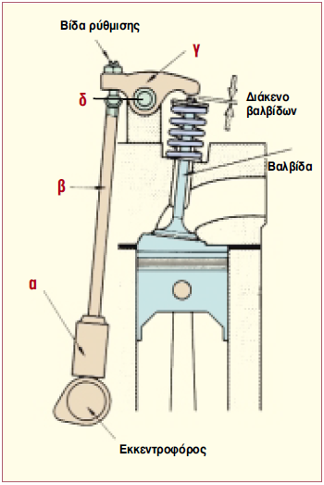
Μηχανισμός κίνησης
Ο μηχανισμός κίνησης περιλαμβάνει όλα εκείνα τα εξαρτήματα που χρειάζονται για να φθάσει η κίνηση από τον εκκεντροφόρο άξονα μέχρι τις βαλβίδες.
Ανάλογα με τη θέση του εκκεντροφόρου ως προς τις βαλβίδες, ποικίλουν και τα εξαρτήματα που παρεμβάλλονται για την ολοκλήρωση αυτής της διαδικασίας.
Όταν μάλιστα ο εκκεντροφόρος είναι στα πλάγια και οι βαλβίδες επικεφαλής, υπάρχει ένας πλήρης κινηματικός μηχανισμός.
Διάταξη εξαρτημάτων μηχανισμού κίνησης όταν ο εκκεντροφόρος είναι στα πλάγια.
α. Ωστήριο (ποτηράκι) β. Ωστική ράβδος (καλάμι)
γ. Ζύγωθρο (κοκοράκι) δ. Πληκτροφορέας (πιανόλα)

Slide 32
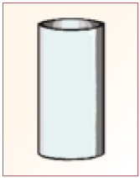
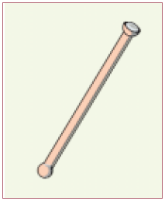
Μηχανισμός κίνησης
Ωστήριο (ποτηράκι)
Είναι ένας κύλινδρος κλειστός από τη μία πλευρά και ανοιχτός από την άλλη. Έχει σχήμα μικρού κυλινδρικού ποτηριού με διάμετρο περίπου 1,5 μέχρι 2,5 cm και ύψος 4 με 6 cm. Η βάση του έρχεται σε άμεση επαφή με τον εκκεντροφόρο άξονα, ενώ στο εσωτερικό του έρχεται και τοποθετείται η ωστική ράβδος.
Ωστική ράβδος (καλάμι)
Είναι μία κυλινδρική ράβδος με πεπλατυσμένες τις άκρες-συνήθως, η άκρη που βρίσκεται μέσα στο ωστήριο είναι σφαιρική, ενώ η άλλη άκρη που έρχεται σε επαφή με το ζύγωθρο είναι κοίλη. Ο ρόλος της ράβδου αυτής είναι να μεταφέρει την κίνηση από το ωστήριο στο ζύγωθρο.

Slide 33
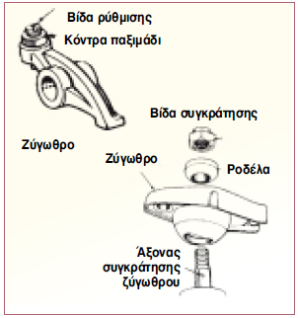
Μηχανισμός κίνησης
Ζύγωθρο (κοκοράκι)
Το ζύγωθρο είναι ένας μικρός μεταλλικός μοχλός (πλήκτρο). Βρίσκεται στερεωμένο επάνω σε έναν άξονα, τον πληκτροφορέα, και μπορεί να περιστρέφεται γύρω από αυτόν.
Δέχεται στη μια πλευρά του την κίνηση από την ωστική ράβδο και από την άλλη πλευρά πιέζει τη βαλβίδα να ανοίξει.

Slide 34
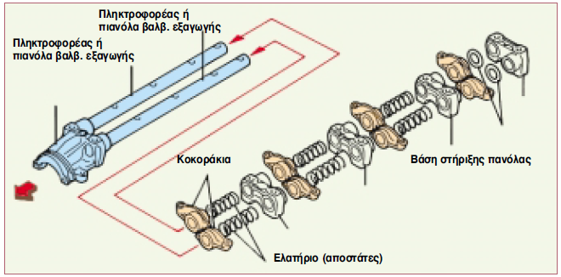
Μηχανισμός κίνησης
Πληκτροφορέας (πιανόλα)
Είναι ένας άξονας στον οποίο στερεώνονται τα ζύγωθρα των βαλβίδων.
Ο άξονας αυτός έχει και τους αντίστοιχους αγωγούς για τη λίπανση των βαλβίδων, ενώ επάνω του βρίσκονται, επίσης, και τα ελατήρια «αποστάτες», που κρατούν στη σωστή θέση μεταξύ τους τα ζύγωθρα.

Slide 35
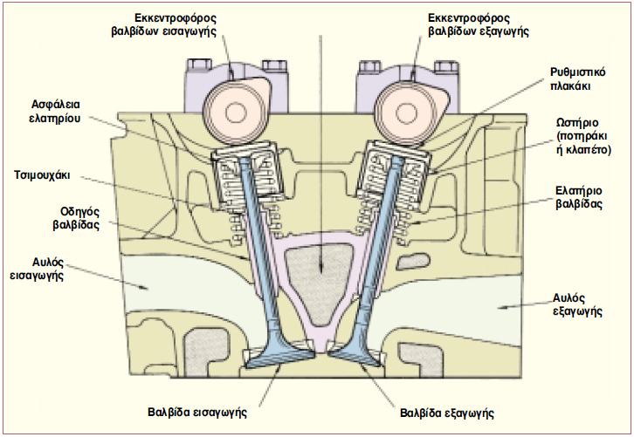
Μηχανισμός κίνησης
Σήμερα, οι κατασκευαστές προσπαθούν οι κινητήρες να έχουν όσο το δυνατό λιγότερα εξαρτήματα και λιγότερες αδρανειακές μάζες. Για το λόγο αυτό, στους περισσότερους κινητήρες ο εκκεντροφόρος τοποθετείται επικεφαλής. Έτσι, έχει άμεση επαφή με τις βαλβίδες (παρεμβάλλεται μόνο το ωστήριο) και δεν υπάρχουν τα υπόλοιπα εξαρτήματα του μηχανισμού κίνησης.
Αυτό, όμως, δεν αποτελεί κανόνα, και έτσι εφαρμόζονται, ακόμη και σήμερα, οι διατάξεις του μηχανισμού κίνησης, με τα ζύγωθρα και τον πληκτροφορέα.

Slide 36
Εκκεντροφόρος Άξονας - Βαλβίδες
Τ Ε Λ Ο Σ

